Slide 1
Jo Verhaevert, Sofie Van Hoecke, Steven Verstockt Florian Vandecasteele
!! NIEUW vanaf academiejaar 2017-2018 !!
https://www.bristoluniversity.edu/Content/uploads/international-students.jpg

Slide 2
Summer Schools & Summer Courses
Introductie: waarom? voor wie? hoe?
Studiefiche Onder voorbehoud van goedkeuring door de commissie programmawijzigingen!
Overzicht 2017-2018: locaties / topics
-> Feedback / suggesties / opvolging
Overview paper
Website
Vragen?

Slide 3
Waarom? Voor wie? Hoe?
Vanaf academiejaar 2017-2018 kunnen onze studenten het opleidingsonderdeel “Summer Course” als keuzevak opnemen binnen de Master of Science in de industriële wetenschappen: elektronica-ICT.
Deze module (3 studiepunten), vereist een actieve participatie aan een Summer School (duur +- 1 week / 30u). Tevens dient een overview paper te worden geschreven en gepresenteerd over een “topic of interest” dat op deze Summer School besproken werd (of er op aansluit).
Het doel van de summer course is onze studenten kennis te laten vergaren in een multidisciplinaire context (i.e., met studenten van andere disciplines en andere nationaliteiten), waarbij talentontwikkeling van de studenten centraal staat en waarbij jullie leren om elektronica-ict onderzoek te presenteren en te kaderen binnen de state-of-the-art.

Slide 4
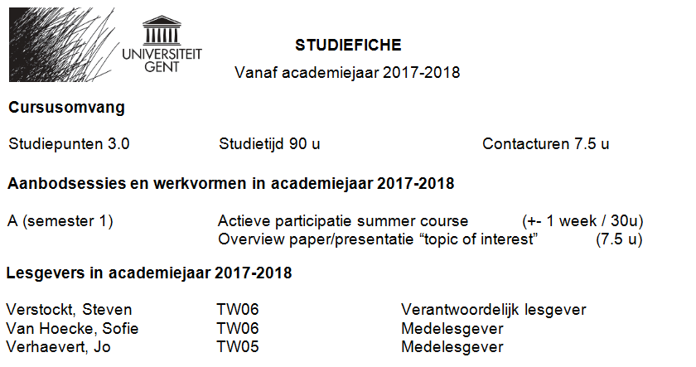
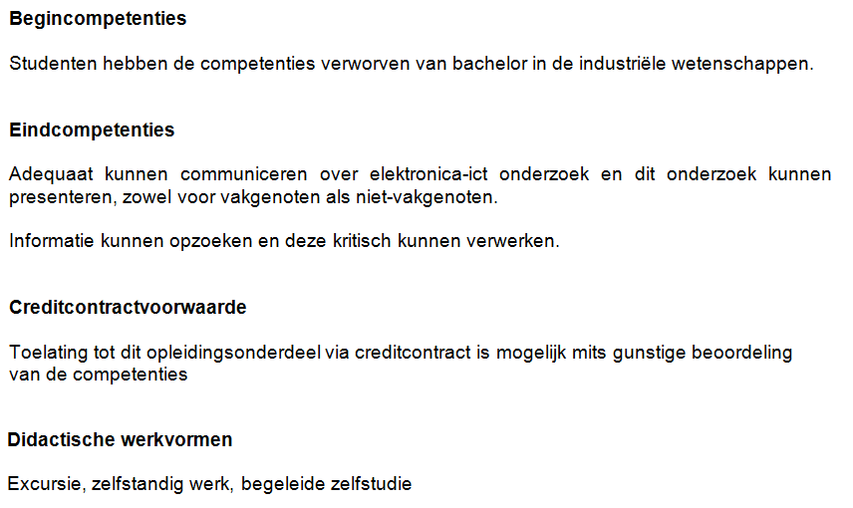
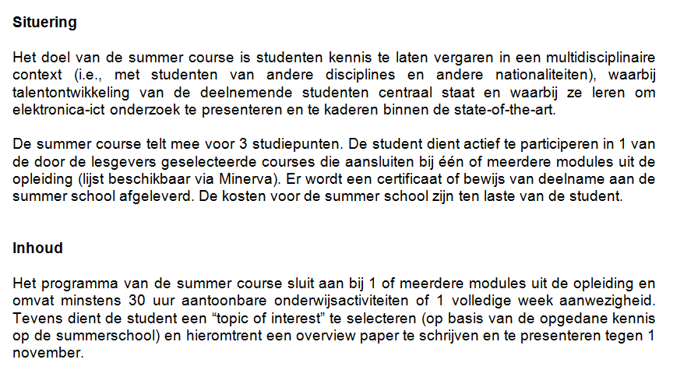
Studiefiche
Onder voorbehoud van goedkeuring door de commissie programmawijzigingen!

Slide 5
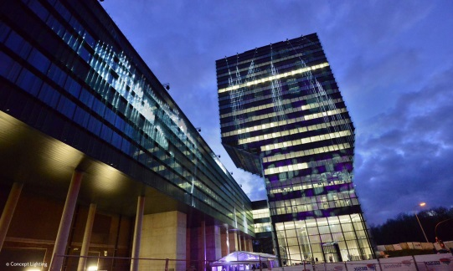
Overzicht 2017-2018

Slide 6
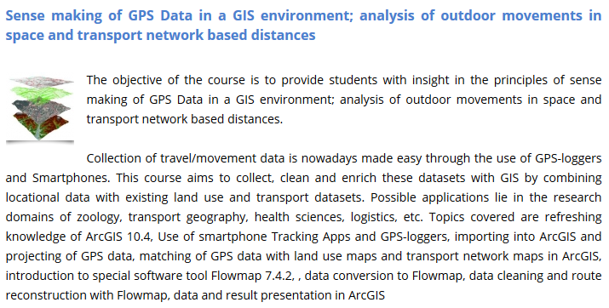
Overzicht 2017-2018
focus: GEO-ICT - kostprijs: 500 euro all-in

Slide 7
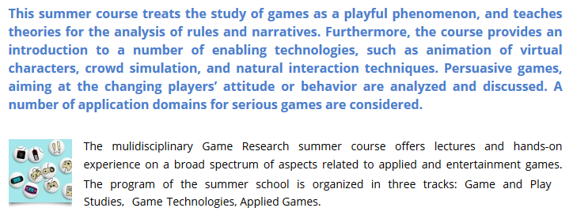
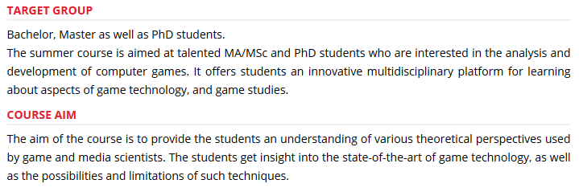
Overzicht 2017-2018
focus: MULTIMEDIA/GAMING – kostprijs: 500€ all-in / 300€ zonder housing

Slide 8
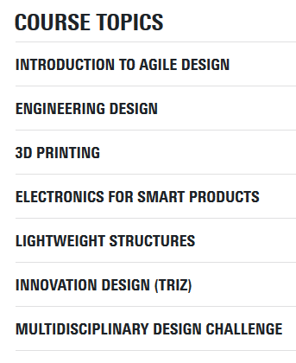
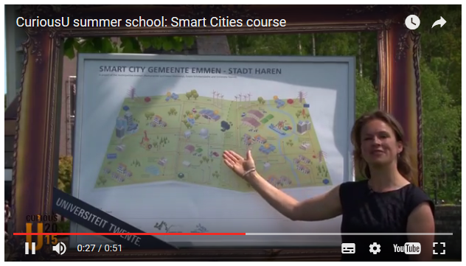
Overzicht 2017-2018
focus: IOT/ data mining / mechatronica / gaming / … – kostprijs: 555 euro all-in
Studenten kunnen in dezelfde week verschillende topics volgen!
S. Verstockt zal aanwezig zijn te Twente!
~ Embedded prototyping
https://www.youtube.com/watch?v=BLuouNkcjao Design the future
https://www.youtube.com/watch?v=GwDFa8Kylw4
Smart Cities

Slide 9
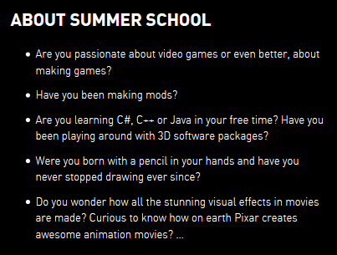
Overzicht 2017-2018
focus: Game Development – enkel voor niet ex-DAE studenten – kostprijs 345 euro all-in –Kortrijk!

Slide 10
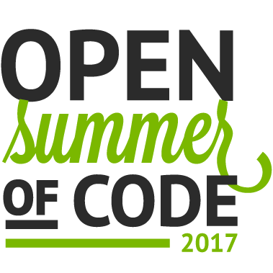
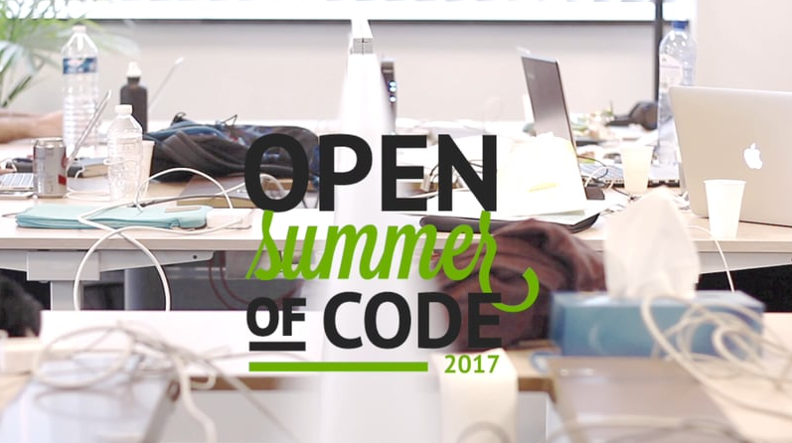
Overzicht 2017-2018
focus:front- or back-end developing, design
http://2017.summerofcode.be/
…. you’re a Belgian student eligible to work under a student contract for 16 full days. Second, you study or have experience in front- or back-end developing, design, communication or business modelling. Third, you should be able to express yourself in English. Do you meet these requirements? Congratulations, you could be an oSoc17-student!
https://vimeo.com/188284459

Slide 11
Overzicht 2017-2018
Suggesties, feedback, opmerkingen, voorstellen?
Locaties: IMEC, Utrecht, Twente, Kortrijk, … ? >> kostprijs voor studenten / bereikbaarheid
Topics: eerste jaar zo breed mogelijk >> volgende jaren verfijnen op basis van binnengekomen feedback
…
Docenten/assistenten zullen enkele summer schools ook bezoeken (als er studenten van ons aan deelnemen), om een goed idee te krijgen van de kwaliteit, organisatie, …
Als student ben je zelf verantwoordelijk voor de registratie en kosten verbonden aan de summer schools/courses. Gezien bijna alle summer courses tijdens de zomermaanden plaatsvinden, zullen de studenten hiervoor komend semester al actie dienen te ondernemen. Gelieve ons steeds hiervan op de hoogte te houden.

Slide 12
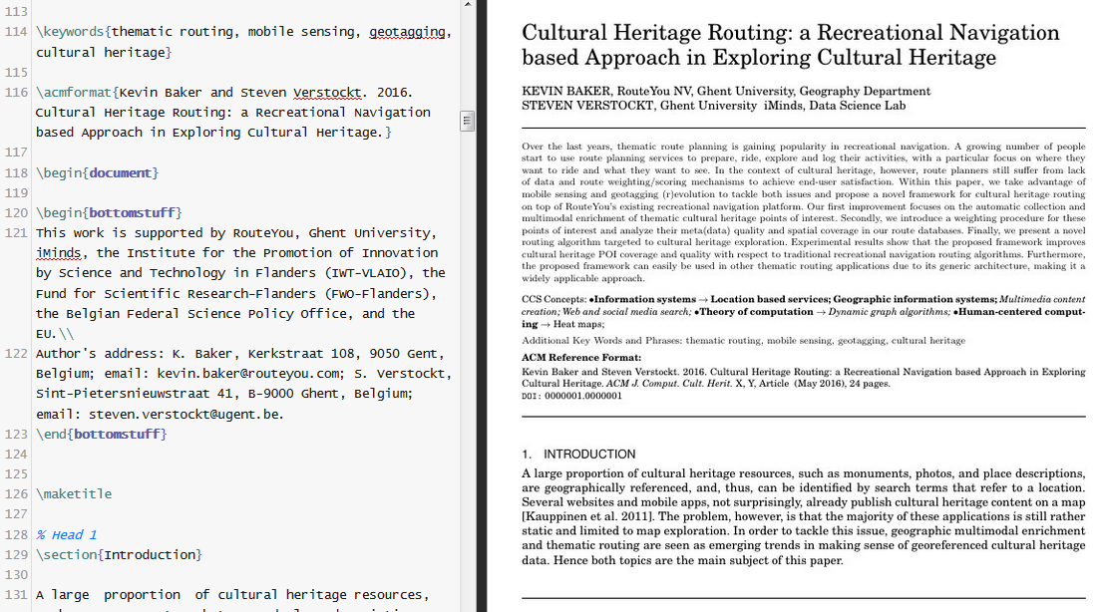
Overview paper
4 a 6tal pagina’s (latex template wordt voorzien door de opleiding)
“Topic of interest” dat aansluit op de gevolgde Summer School >> overzichtspaper (state-of-the-art studie) + suggesties omtrent vernieuwend onderzoek binnen dit domein
Presentatie aan medestudenten/docenten op summer course event bij aanvang semester 2
Suggesties/opmerkingen/… ?

Slide 13
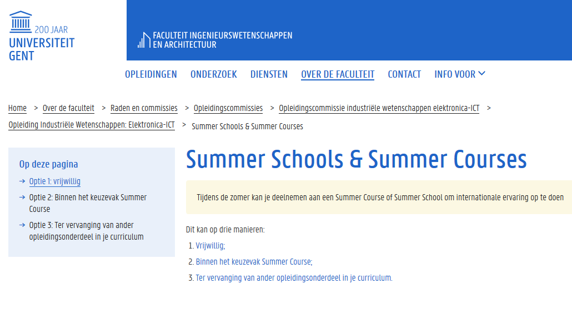
Website
Een summer course/school kan slechts eenmalig worden opgenomen als opleidingsonderdeel in het curriculum.
http://www.ugent.be/ea/nl/faculteit/raden/opleidingscommissies/ocindwei/website_ocindwei/summerschool

